Slide 1
从云原生到AI原生
基础软件的10年

Slide 2
产业发展
• 每一次基础设施革命，都会重构软件产业，并重新定义软件工程师。
• PC时代：软件运行在单机
• 互联网时代：云计算 / 数据中心
• 云原生时代：Docker → Kubernetes → 标准化基础设施
软件怎么打包
软件怎么部署/运行
• AI Native 时代：LLM + Agent + Workflow
Notes:
过去十年，整个IT行业最大的基础设施革命，是云原生。
Docker解决的是：
软件怎么打包。
Kubernetes解决的是：
软件怎么运行。

Slide 3
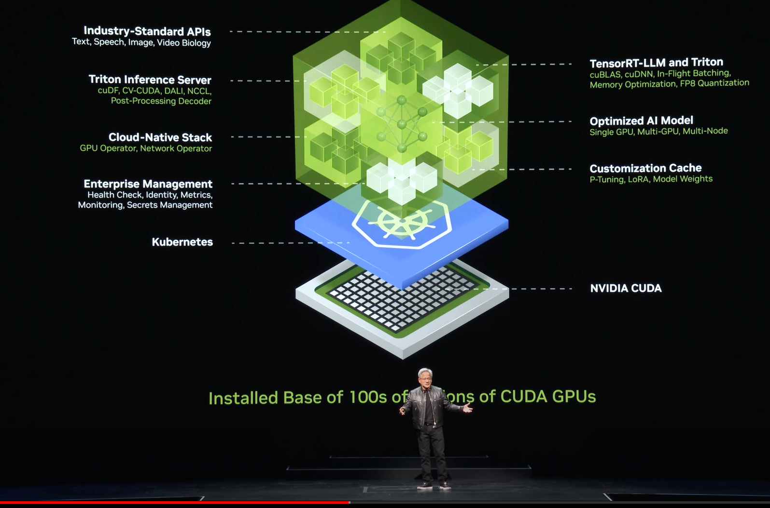
Nvidia CEO 黄仁勋 Computex 2024 演讲:
人工智能新范式，需建立在Kubernetes基础之上
云原生支持，是NIM人工智能新范式的核心能力
Notes:
而今天AI时代来了。
新的问题变成：
GPU怎么调度？
模型怎么部署？
推理怎么降成本？
Token怎么生产？
所以今天AI Infra，其实就是下一代基础设施。
而DaoCloud，很幸运，两波浪潮都参与了。

Slide 4
DaoCloud介绍

Slide 5


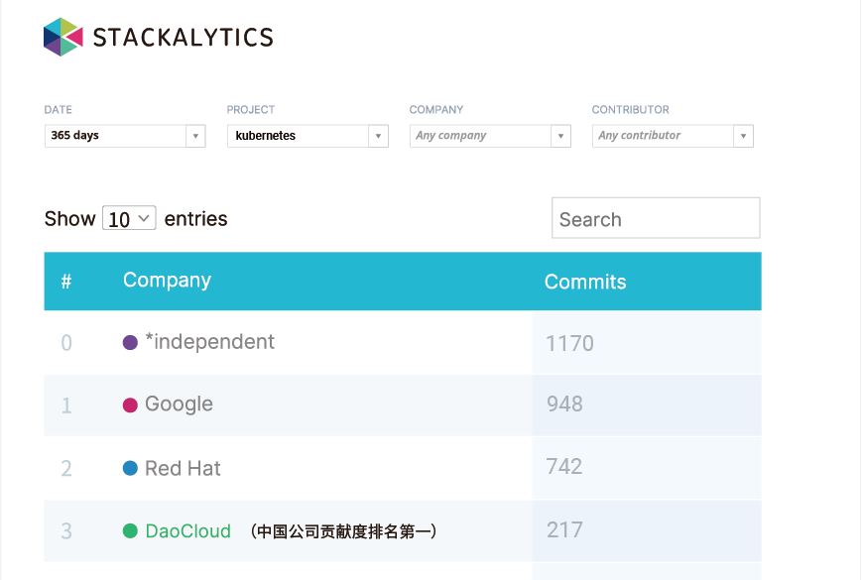
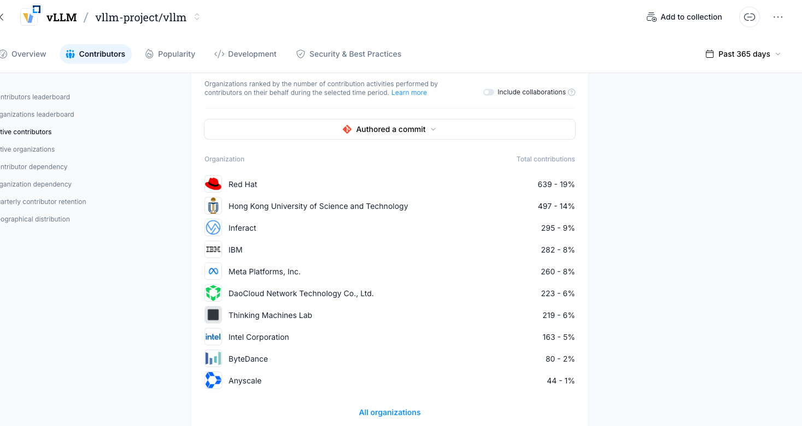
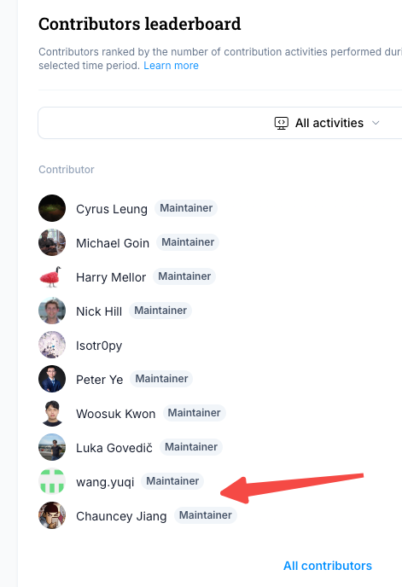
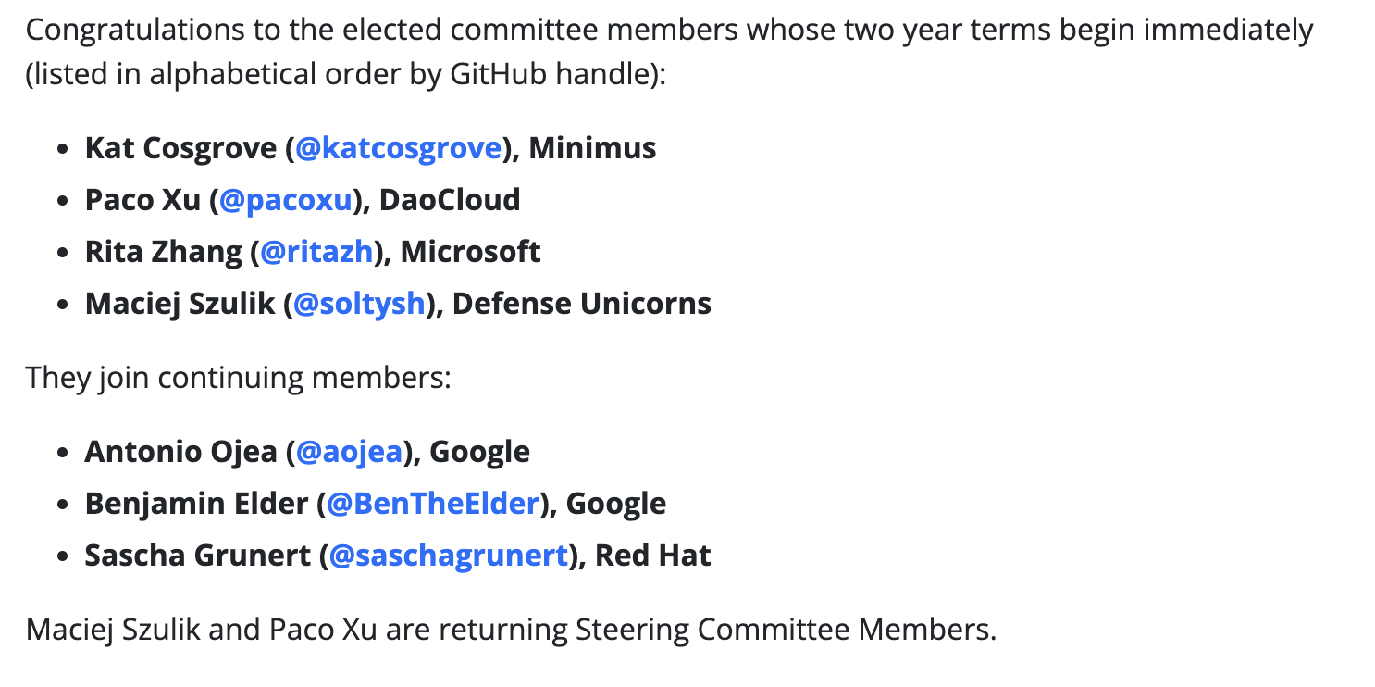
Open Source -- is our DNA
Top 3 K8S Contribution
Top 6 vLLM Contribution
2 seats of Top Core Members
The ONLY APJ Technical Committee in history

Slide 6
开源和上游，流淌在研发人员血液中
大多数的DaoCloud技术员工，
同时承担双重身份：企业研发人员 + 社区治理角色
2023年，徐俊杰当选 Kuberentes 指导委员会委员，是唯一中国成员；
2022年，刘齐均进入 Istio 技术委员会
2022年， 首席运营官张红兵进入 KubeEdge 技术委员会。
4
Steering Committee/PMC
34
Owner/Approver/Maintainer
40+
Reviewer+
100+
CNCF/ K8S Member
100+
Certificated CKA & CKAD & CKS
DaoCloud 深度参与到 CNCF 社区，
主要负责 Kuberentes 社区相关的领域。

Slide 7

WHY? 开源软件：巨大的价值与潜力
$ 2.8 T
开源软件 Libs
3.1
开源代码 20%
3.4
3.7
自定义代码
4.5
自定义代码 10%
6.0
开源基础设施
8.8
开源代码 70%
13.5
Sources: Bloomberg, Harvard Business School, Investment Company Institute, World Gold Council
Note: Values for Apple, Microsoft, money-market funds and gold are as of Feb.23. India GDP, German GDP and open-source software value estimate are for 2023. Global software sales are for 2020.
开源代码通常占现代系统总代码库的 90%
开源软件价值 8.8 万亿美元
-哈佛商学院

Slide 8
开源商业化
【基础软件】最大的竞争力不是闭门造车。
而是：
站在全球最优秀工程师的肩膀上。
开源是不是免费？ 其实不完全是。
开源真正开放的是：
技术
社区
思想
合作方式
• 理想：技术共享、全球协作、开放标准、人才培养
• 现实：开发者生态、行业标准、商业服务、企业平台
• 开源商业化：Kubernetes、Istio、vLLM 等构建生态，企业围绕开源创造价值。
• 结论：开源不是免费的商业，而是开放的创新。
世界上很多优秀的软件公司，并不是靠卖软件赚钱，而是围绕开源生态创造价值。
Notes:
未来如果大家进入软件行业。
GitHub可能比简历更重要。

Slide 9
DaoCloud产品
02

Slide 10
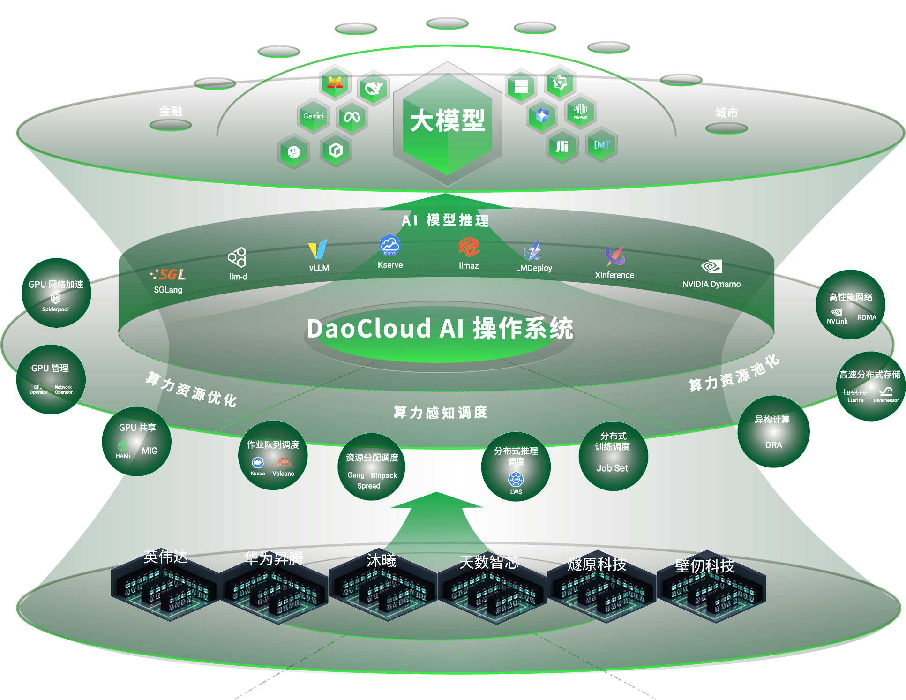







DaoCloud 承“算力”启“智能”，开源驱动 AI 生态创新
推理引擎贡献者，让模型推理更有效
DaoCloud
贡献率全球前十
DaoCloud
贡献率全球前十
硬核技术掌控者，让资源利用更大化
核心贡献
核心贡献
Kubernetes
跨节点推理调度
Kubernetes 之上的
AI 业务队列管理系统
LWS
Kueue
核心贡献
联合开源
适用于 AI 场景的云原生批量计算引擎
异构算力设备管理和资源共享分配
技术标准制定者，让 AI 基础设施更稳
Kubernetes 贡献率
全球第三、亚洲第一
亚太唯一 Kubernetes 技术指导委员会成员
超节点调度
Kubernetes 安全响应委员会成员
算力集群模拟测试的事实标准
KWOK

Slide 11















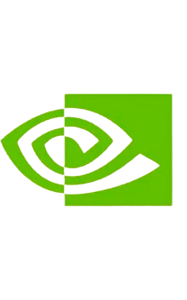







算力调度平台
智能算力调度
提升资源利用率至 80% 以上
统一纳管多元异构算力
打通算力-模型-应用的企业级服务平台
灵活应对大模型高并发场景
实现多租户资源隔离与管理
为企业构建高效可扩展的 AI 基础设施：算力管理上，统一纳管国内外主流 AI 硬件，通过按需调度与精细化管理，动态优化资源配置，算力利用率提升至 80% 以上；模型支持上，集成模型精调、部署及推理工具，兼容主流推理框架，并依托持续更新的 “模型广场” 同步前沿模型，提供即插即用的模型服务，加速企业 AI 应用落地。
企业级
多样化模型服务，开箱即用
零代码高效调用，业务落地更轻松
大模型服务
高性能推理服务，极致推理体验
深度模型性能洞察保障高可用
全链路护航数据安全
应用
场景
一站式
打造 AI 模型工程化全流程服务体系
提供高效数据管理编排服务
知识库
智能体
…
···
机器学习服务
精准匹配开发者开发需求
多策略助力大模型迭代快稳准
金融
自动驾驶
教育
科研
制造
政务
医疗
大模型
服务
模型广场
...
模型管理
模型服务
模型体验
MCP Server
运维
可观测
运营管理
模型推理加速
大模型 AI 网关
用量统计
灵活满足企业及开发者多种需求
仪表盘
多租户
配置
vLLM/SGLang
路由管理/负载均衡/流量控制/合规安全
API Key/调用记录
机器学习服务
数据准备
算法开发
模型训练
模型精调
模型评估
告警
中心
权限/角色
管理
d.run 软件
d.run AI
Pytorch/Tensorflow
私有化部署
AI 一体机
算力云服务
资源
监控
访问
控制
算力
服务
VSCode
Jupyter
容器实例
数据存储
镜像仓库
故障
追踪
统一身份认证
智能
算力
调度
算力感知
调度
作业队列调度
资源分配调度
分布式推理调度
分布式训练调度
Kueue/Volcano
Gang/Binpack/Spread
LWS
Job Set
日志采集查询
配额
管理
d.run 支持企业构建私有化的 AI 算力平台，高性能调度引擎深度融合一站式机器学习平台和高效的模型服务，满足企业 AI 长期发展战略需求的同时，严格保障核心数据的隐私和安全性。
AI 一体机，软硬件一体化调优，前沿模型开箱即用，最快 0.5 天完成服务上线，支持多种算力卡配置及多版本模型选择。
d.run 面向企业及开发者提供云端 Al 算力服务，用户按需获取算力、部署或调用模型，无需环境配置，快速构建AI应用。
算力资源
优化
GPU 共享
GPU 网络加速
GPU 管理
链路
查询
计量
计费
HAMi / MIG
Spiderpool
GPU Operator/ Network Operator
算力资源
池化
异构计算
高性能网络
高速分布式存储
AI 网络监控
数据
报表
DRA
NVLink/RDMA
Lustre/Hwameistor
AI 算力调度的事实标准
算力
硬件

Slide 12
You define the next

Slide 13
AI在重新定义"软件"
• Software 1.0：Code（写代码）
• Software 2.0：Model（训练模型）
• Software 3.0：Agent（设计智能系统）
• 未来软件 = Code + Model + Agent + Data + Workflow

Slide 14
AI 也重新定义软件工程师的核心竞争力
① System Thinking（系统设计）
② AI Collaboration（与AI协作）
③ Engineering（工程化能力）
④ Continuous Learning（持续学习）
Notes:
今天来到这里，
希望大家不是记住几个技术名词。
而是真正思考：
未来的软件，会是什么样子？
未来的软件工程师，又会是什么样子？
---------
未来优秀的软件工程师，不是写代码最快的人，而是最擅长组织 AI、数据、工具和系统完成复杂任务的人。 真正不会过时的，从来不是某一门编程语言，而是理解问题、设计系统、持续学习的能力。

Slide 15
保持好奇心和动手能力

Slide 16
谢谢！

